Slide 1
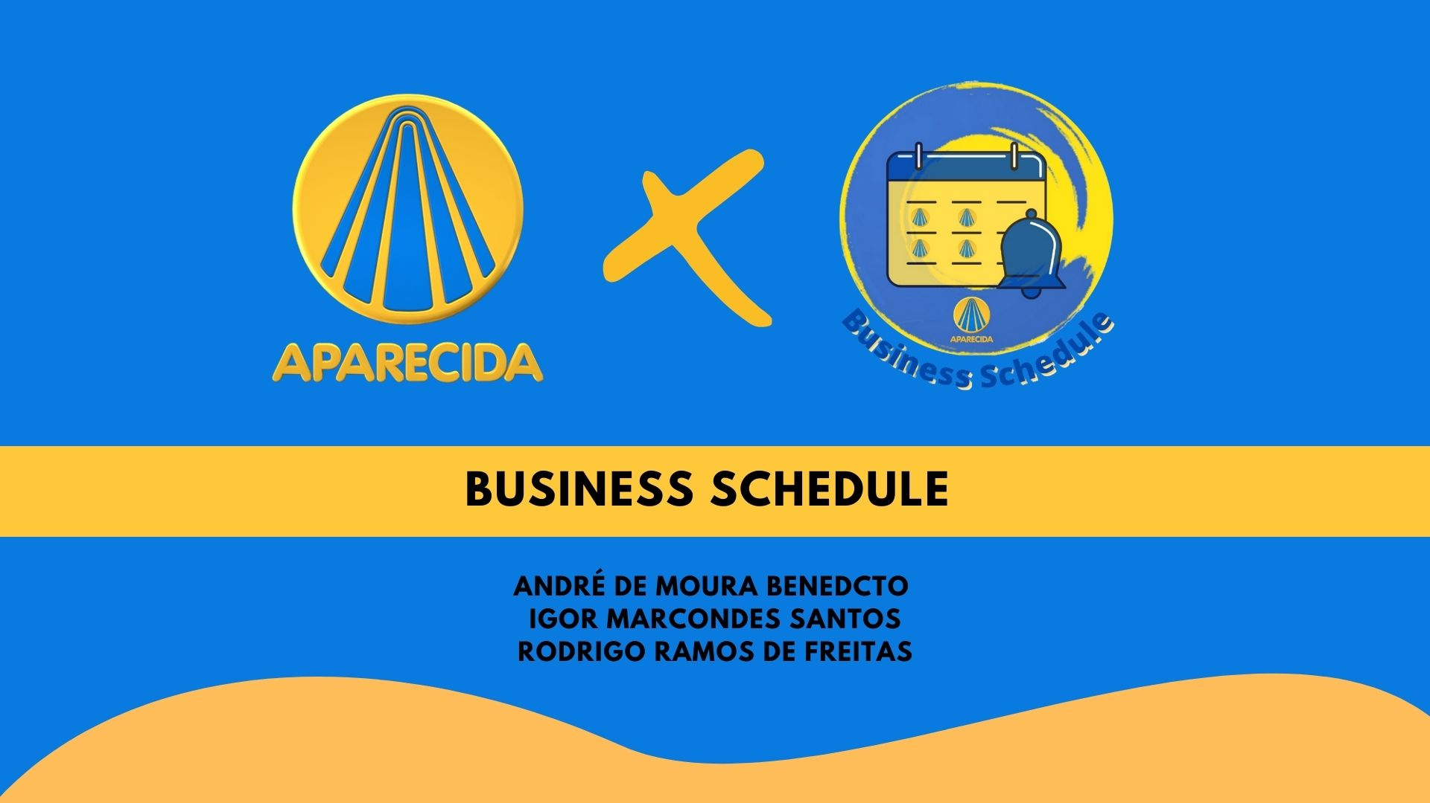
Business Schedule
Abril, 2021

Slide 2


Roteiro
Introdução
Problematização
Objetivo
Justificativa
Formas da monetização
Regras de negocio
Casos de uso
Modelagem do banco
Diagrama de atividade
Diagrama de classe
Wireframes
Telas do projeto
O que cada integrante faz
Agradecimentos

Slide 3


Slide 4


Ausência de escalas remotas;
Dificuldade em notificar os funcionários sobre alterações nas escalas.
Problematização
Entendendo os problemas

Slide 5

Disponibilizar acesso remoto às escalas;
Manter os funcionários atualizados.
Objetivo
Foco Principal

Slide 6

Ausência de acesso remoto para as escalas;
Melhorar a organização e gerenciamento das escalas oferecidas.
Justificativa
Encontrando os motivos

Slide 7

Venda da licença do software;
Mensalidade de manutenção.
Formas de monetização

Slide 8

Regras de negócio
Código | Descrição
RN01 | Para utilizar o software é necessário ser funcionário do setor operacional da empresa e estar logado.
RN02 | O administrador é responsável pelo cadastro dos usuários, gerando uma senha temporária.
RN03 | No primeiro acesso o usuário deve trocar a senha.
RN04 | As escalas devem ser fornecidas toda semana pelo administrador.
RN05 | Sempre que houver alguma alteração na escala, o administrador deverá disponibilizar sua atualização.

Slide 9
Regras de negócio
Código | Descrição
RN06 | Após a data vencida à escala não poderá ser alterada.
RN07 | Os funcionários tem a possibilidade de solicitar trocas de horário.
RN08 | O software deverá notificar os funcionários sempre que houver uma inclusão da escala.
RN09 | Uma vez que uma escala já existente for alterada, somente os funcionários afetados por essa alteração deverão ser notificados.

Slide 10
Requisitos não funcionais
Código | Descrição
RNF01 | Para utilizar o software é necessário ter acesso à internet.
RNF02 | O Sistema deverá ser desenvolvido para plataforma Web.
RNF03 | O sistema deverá estar disponível em tempo integral. [24/7]
RNF04 | O sistema deverá ter compatibilidade com todos os Browser modernos.
RNF05 | O sistema deverá permitir o acesso à diversos dispositivos, ter responsividade.
RNF06 | O sistema deverá seguir a LGPD protegendo os dados do usuário.
RNF07 | A interface gráfica deverá ser desenvolvida por meio da linguagem JavaScript.
RNF08 | No servidor o sistema deverá ser desenvolvido através da linguagem PHP.
RNF09 | Para o desenvolvimento será utilizado Orientação a Objetos em ambas as linguagens e a arquitetura MVC no servidor. (Sujeito a modificações)
RNF10 | O sistema deverá se comunicar com o banco por meio do MySQL.

Slide 11
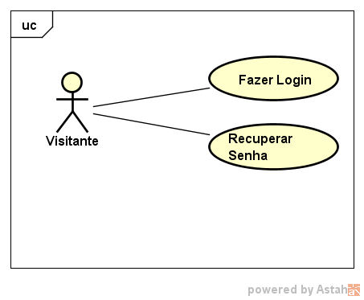
Caso de uso

Slide 12
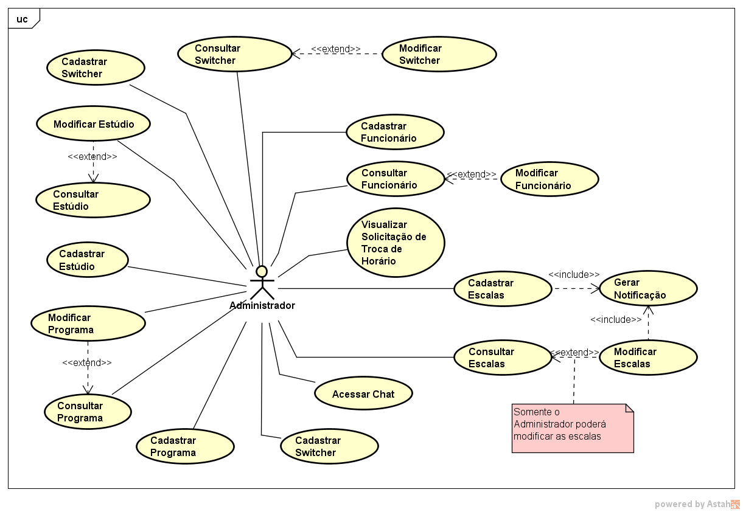
Caso de uso

Slide 13
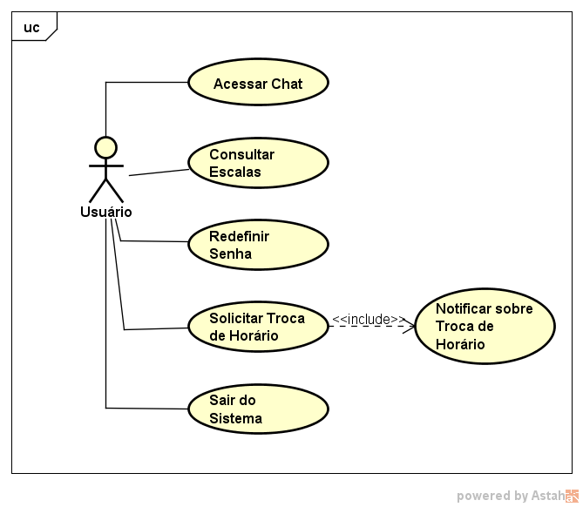
Caso de uso

Slide 14
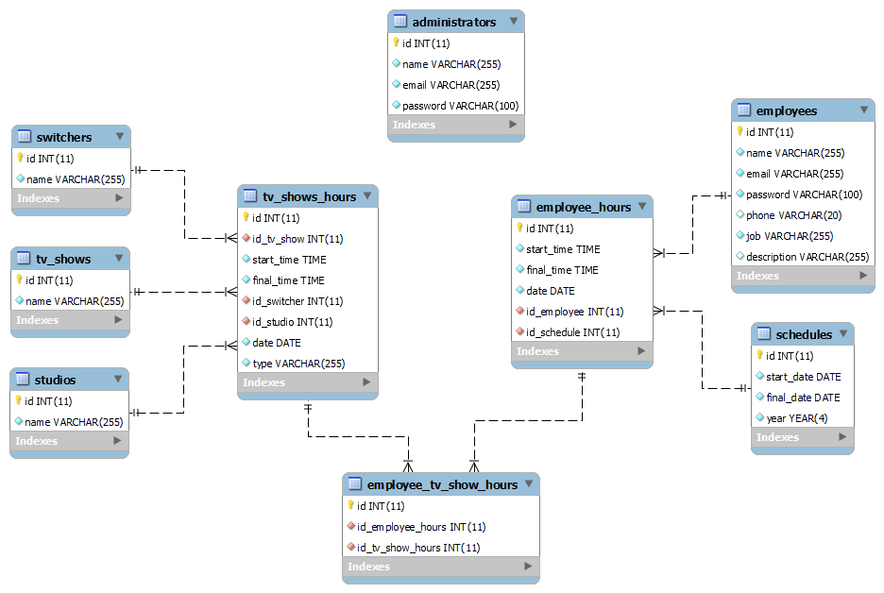
Modelagem do banco

Slide 15
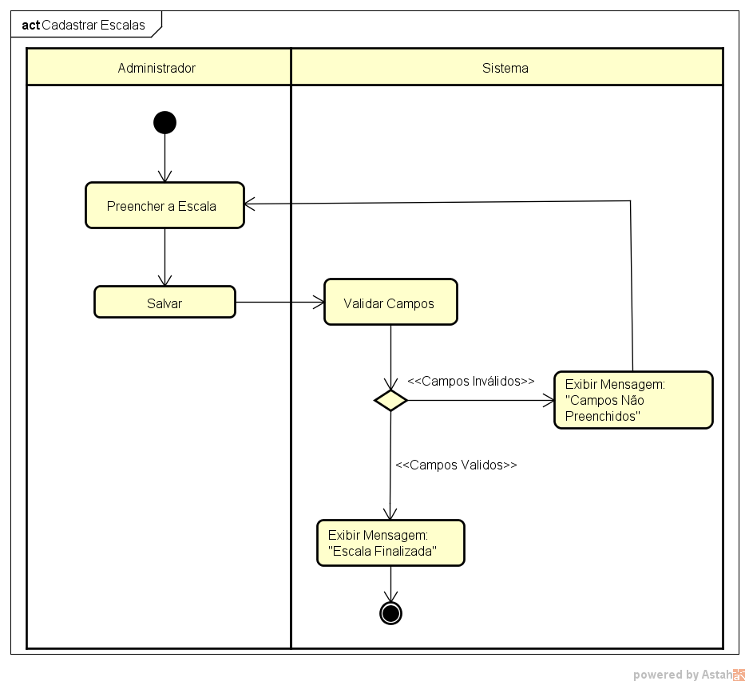
Diagrama de atividade

Slide 16


Slide 17


Slide 18
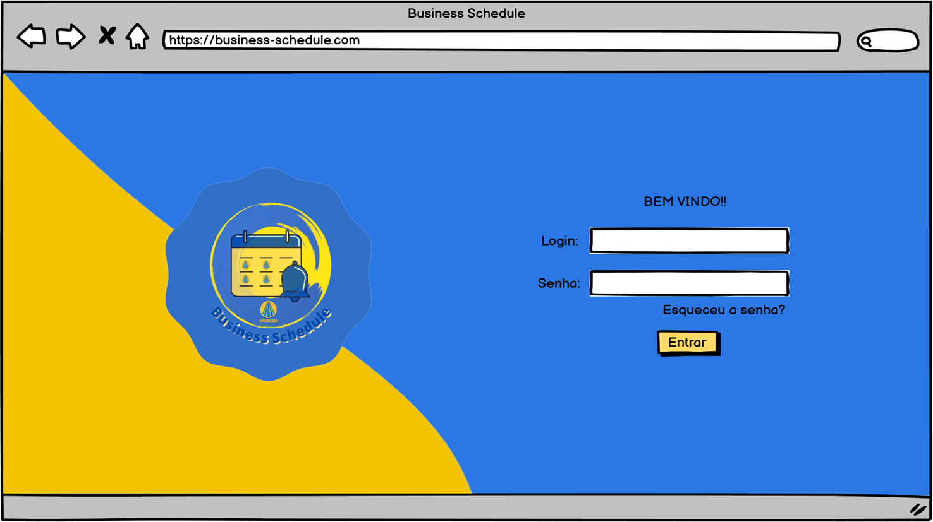
Login

Slide 19
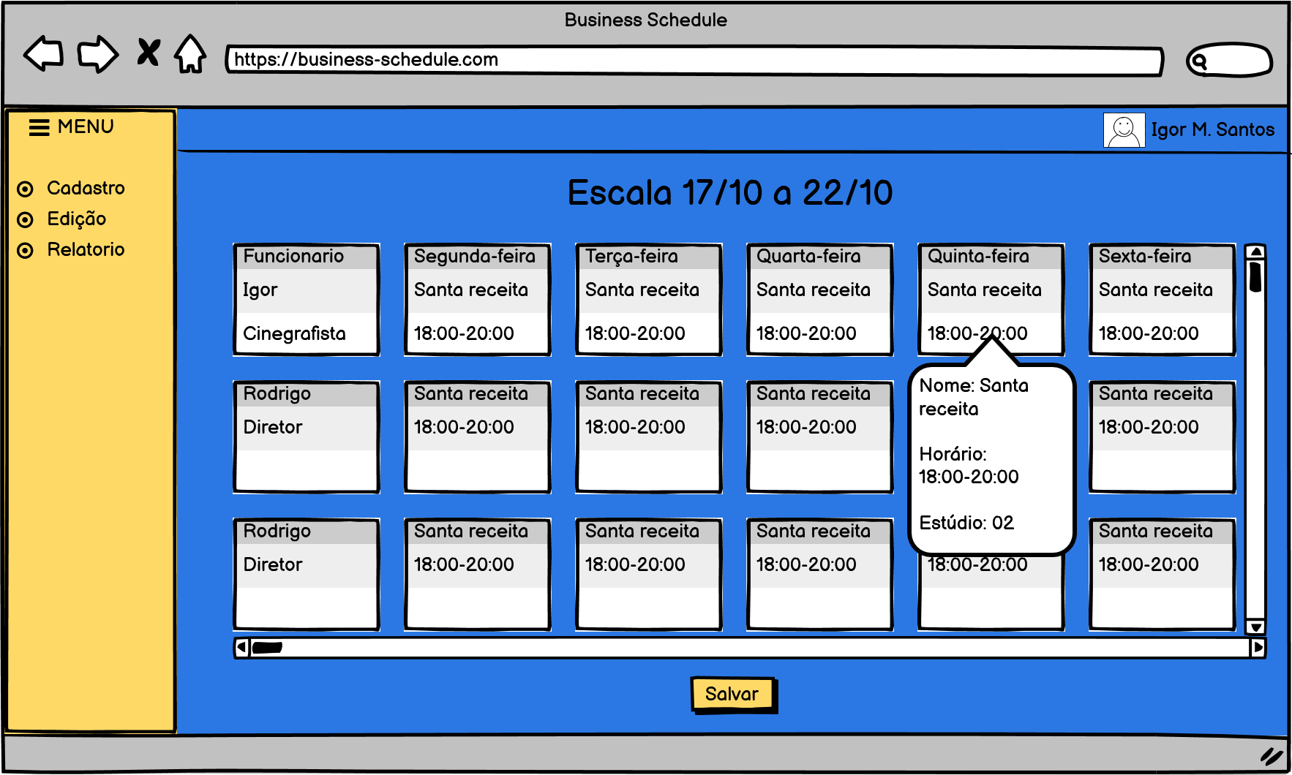
Escalas

Slide 20
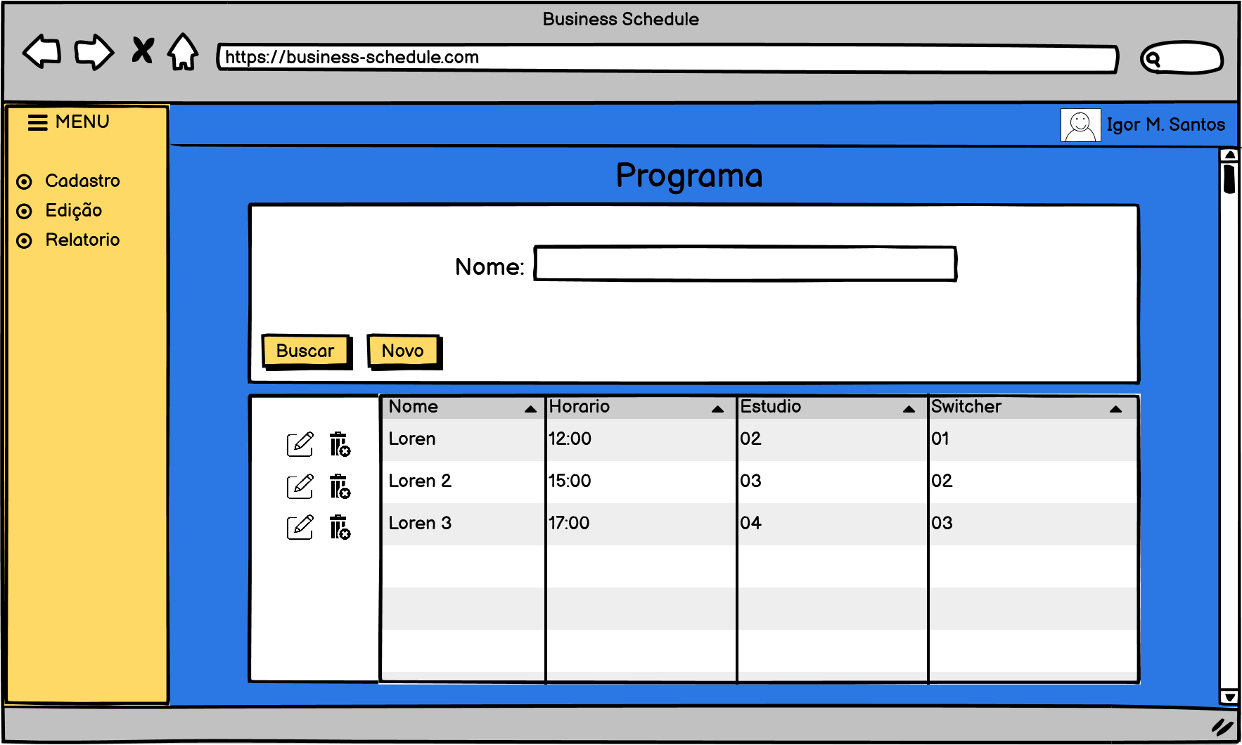
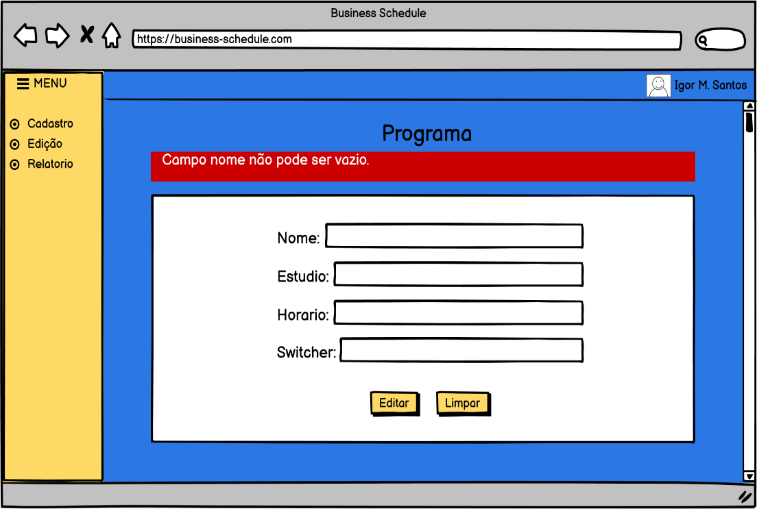
Consulta/cadastro

Slide 21


Slide 22

O que cada integrante faz?
André
Desenvolvimento e elaboração documento visão, criação de diagramas e UML, programação back-end e gerenciamento do projeto.
Igor
Criação do slide, design das telas e prototipação, criação do diagrama de processo e programação front-end.
Rodrigo
Gerenciamento do banco de dados, criação de diagramas e UML e programação back-end.

Slide 23


Muito obrigado pela atenção!!
Muito obrigado pela atenção!!
Notes:
-> Empresa: maior produtividade e organização
Funcionários: satisfação e mais segurança

